Slide 1
PROPOSIÇÕES PARA A LOGÍSTICA REVERSA DE RESÍDUOS SÓLIDOS NOS MUNICÍPIOS DE PEQUENO PORTE DO ESTADO DE GOIÁS
Autores:
Débora Raíssa Marçal
Simone Costa Pfeiffer
Eraldo Henriques de Carvalho

Slide 2


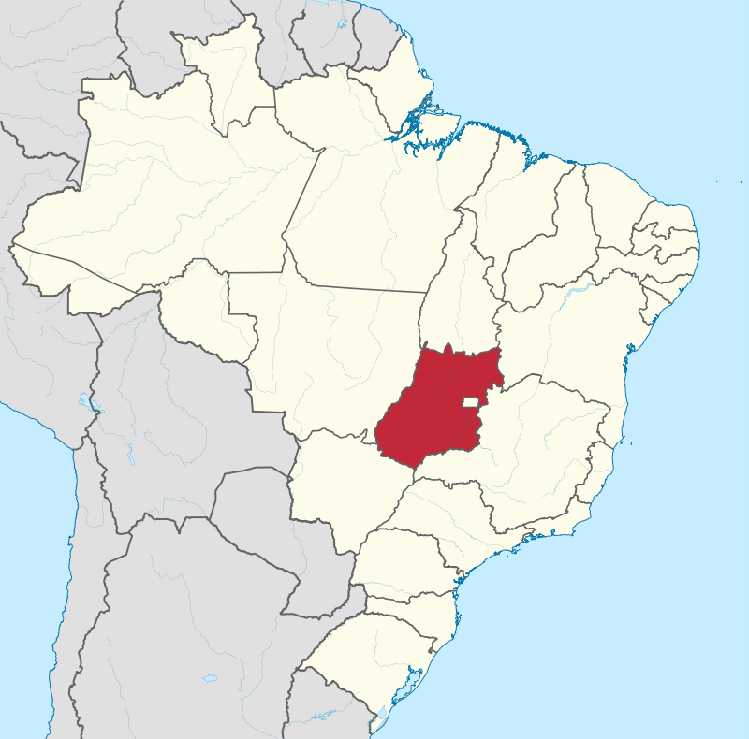
INTRODUÇÃO
ÁREA: 340.111,783 km²
POPULAÇÃO: 6.730 848 hab.
IDH: 0,735
ECONOMIA: Agropecuária e Mineração
NÚMERO DE MUNICÍPIOS: 246

Slide 3
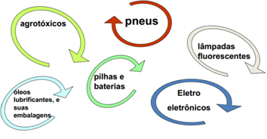
INTRODUÇÃO
A LOGÍSTICA REVERSA SEGUNDO A POLÍTICA NACIONAL DE RESÍDUOS SÓLIDOS (PNRS):
INSTRUMENTO DESTINADO A VIABILIZAR A COLETA E A RESTITUIÇÃO DOS RESÍDUOS SÓLIDOS AO SETOR EMPRESARIAL, PARA REAPROVEITAMENTO OU OUTRA DESTINAÇÃO FINAL AMBIENTALMENTE ADEQUADA.

Slide 4
INTRODUÇÃO
- RESPONSABILIDADE: DEVE SER COMPARTILHADA ENTRE FABRICANTES, IMPORTADORES, DISTRIBUIDORES E COMERCIANTES, CONSUMIDORES E TITULARES DOS SERVIÇOS PÚBLICOS DE LIMPEZA URBANA;
- DEVE OCORRER EM TODO O TERRITÓRIO NACIONAL;
- MUNICÍPIOS DE PEQUENO PORTE ENFRENTAM MAIORES DIFICULDADES PARA A IMPLANTAÇÃO DO SISTEMA.

Slide 5
OBJETIVO
CONTRIBUIR, POR MEIO DE PROPOSIÇÕES, COM A IMPLANTAÇÃO DO SISTEMA DE LOGÍSTICA REVERSA NOS MUNICÍPIOS GOIANOS DE PEQUENO PORTE

Slide 6
MATERIAL E MÉTODOS
- CLASSIFICAÇÃO DOS MUNICÍPIOS GOIANOS QUANTO AO PORTE DOS MESMOS, SEGUNDO IBGE
Classificação do porte dos municípios conforme sua população
Classificação | População
Pequeno Porte 1 | Até 20.000 habitantes
Pequeno Porte 2 | De 20.001 até 50.000 habitantes
Médio Porte | 50.001 até 100.000 habitantes
Grande Porte | 100.001 até 900.000 habitantes
Metrópole | Mais de 900.000 habitantes
Fonte: IBGE, 2010.

Slide 7
MATERIAL E MÉTODOS
- LEVANTAMENTO DE DOCUMENTOS NORMATIVOS E LEGAIS PERTINENTES: MMA e SECIMA/GO;
- LEVANTAMENTO DE DADOS NAS EMPRESAS ENVOLVIDAS NA LOGÍSTICA REVERSA: INPEV, ANIP, ABINEE
- ANÁLISE DOS PLANOS MUNICIPAIS DE GESTÃO INTEGRADA DE RESÍDUOS SÓLIDOS - PMGIRS
- ANÁLISE DO PLANO ESTADUAL DE RESÍDUOS SÓLIDOS: PERS/GO

Slide 8
RESULTADOS E DISCUSSÃO
- 192 MUNICÍPIOS GOIANOS SÃO CLASSIFICADOS COMO MUNICÍPIOS DE PEQUENO PORTE DO TIPO 1

Slide 9
RESULTADOS E DISCUSSÃO
LOGÍSTICA REVERSA EM GOIÁS:
NÃO ACONTECE DE FORMA ADEQUADA NO ESTADO E PRATICAMENTE INEXISTE NAS MENORES CIDADES GOIANAS.
PNEUS:
- 32 MUNICÍPIOS COM PONTOS DE ARMAZENAMENTO TEMPORÁRIO CADASTRADOS POR IMPORTADORES E FABRICANTES DE PNEUS;
- DESTES, APENAS 11 PONTOS ESTÃO LOCALIZADOS EM MUNICÍPIOS DE PEQUENO PORTE DO TIPO1;
- GOIÂNIA, CAPITAL DO ESTADO, NÃO CONTA , NO MOMENTO, COM UM PONTO DE ARMAZENAMENTO.

Slide 10
RESULTADOS E DISCUSSÃO
EMBALAGENS DE AGROTÓXICOS:
- 23 LOCAIS DE RECEBIMENTO DISTRIBUÍDOS PELO ESTADO DE GOIÁS: 15 POSTOS DE COLETA E 8 CENTRAIS DE RECEBIMENTO;
- DESTES, APENAS 03 ESTÃO LOCALIZADOS EM MUNICÍPIOS DE PEQUENO PORTE DO TIPO 1.
PILHAS E BATERIAS:
- 22 LOCAIS CADASTRADOS PARA RECEBIMENTO E COLETA DESSES RESÍDUOS, DISTRIBUÍDOS EM 05 MUNICÍPIOS GOIANOS, TODOS DE MAIOR PORTE

Slide 11
RESULTADOS E DISCUSSÃO
LÂMPADAS FLUORESCENTES, ÓLEOS LUBRIFICANTES USADOS E ELETROELETRÔNICOS:
- NÃO FORAM ENCONTRADOS DADOS SUFICIENTES PARA SE OBTER UM DIAGNÓSTICO DA LOGÍSTICA REVERSA DESSES RESÍDUOS
- AS POUQUÍSSIMAS INICIATIVAS SÃO MUITO INCIPIENTES E DE FORMA NÃO INTEGRADA

Slide 12
RESULTADOS E DISCUSSÃO
SÍNTESE DO DIAGNÓSTICO
A LOGÍSTICA REVERSA NÃO ACONTECE DE FORMA ADEQUADA NO ESTADO E PRATICAMENTE INEXISTE NAS MENORES CIDADES GOIANAS

Slide 13
RESULTADOS E DISCUSSÃO
DIFICULDADES PARA A IMPLANTAÇÃO DA LOGÍSTICA REVERSA EM PEQUENOS MUNICÍPIOS:
- PEQUENA GERAÇÃO DESSES RESÍDUOS, O QUE DIFICULTA A LOGÍSTICA DE COLETA POR PARTE DOS RESPONSÁVEIS;
- ESTRUTURA PRECÁRIA OU INEXISTENTE PARA O RECEBIMENTO E ARMAZENAMENTO DOS RESÍDUOS NOS MUNICÍPIOS;
- DIFICULDADES PARA A PROMOÇÃO DE PARCERIAS ENTRE OS MUNICÍPIOS JÁ QUE, MUITAS VEZES, ESTAS ENVOLVEM QUESTÕES POLÍTICAS;
- A IMENSA MAIORIA DESSES MUNICÍPIOS AINDA POSSUI LIXÕES.

Slide 14
RESULTADOS E DISCUSSÃO
PROPOSIÇÃO:
ADOÇÃO DE UM SISTEMA DE LOGÍSTICA REVERSA BASEADO NO SISTEMA PROPOSTO NO PLANO ESTADUAL DE RESÍDUOS SÓLIDOS DO ESTADO DE GOIÁS PARA COMPARTILHAMENTOS DE ATERROS SANITÁRIOS E CENTRAIS DE RECICLAGEM.

Slide 15
RESULTADOS E DISCUSSÃO
CRITÉRIOS PARA SELEÇÃO DOS MUNICÍPIOS SEDE VISANDO A IMPLANTAÇÃO DE ATERROS COMPARTILHADOS E CENTRAIS DE TRIAGEM DE RECICLÁVEIS (PERS/GO):
- RAIO MÁXIMO DE 60 km ENTRE O MUNICÍPIO SEDE E OS DEMAIS MUNICÍPIOS INTEGRANTES DE UM DETERMINADO COMPARTILHAMENTO;
- ATENDER UM MAIOR NÚMERO DE MUNICÍPIOS E DE CAPACIDADE PROCESSADA;
- ACESSO POR ESTRADAS PAVIMENTADAS E EM BOAS CONDIÇÕES (PRINCIPAL MALHA VIÁRIA);
- CENTRALIZAÇÃO GEOGRÁFICA;
- QUANDO POSSÍVEL, SER O MAIOR GERADOR DE RESÍDUOS DA REGIÃO.

Slide 16
RESULTADOS E DISCUSSÃO
21 MUNICÍPIOS SELECIONADOS COMO SEDE PARA A IMPLANTAÇÃO DE ATERROS COMPARTILHADOS (PERS/GO):
Região administrativa do Estado de Goiás | Municípios sede da solução compartilhada
Norte Goiano | Uruaçu e Nova Crixás
Nordeste Goiano | Posse e Teresina de Goiás
Noroeste Goiano | Itaberaí e Araguapaz
Centro Goiano | Anápolis e Ceres
Entorno do Distrito Federal | Cidade Ocidental e Planaltina
Oeste Goiano | São Luis dos Montes Belos e Piranhas
Metropolitana de Goiânia | Trindade
Sudeste Goiano | Catalão e Pires do Rio
Sudoeste Goiano | Rio Verde, Mineiros e Itarumã
Sul Goiano | Itumbiara, Caldas Novas e Pontalina

Slide 17
RESULTADOS E DISCUSSÃO
- CONSIDERANDO-SE QUE OS CRITÉRIOS UTILIZADOS PARA A SELEÇÃO DOS MUNICÍPIOS SEDE PERMITIRIAM, EM PRINCÍPIO, UMA MELHOR LOGÍSTICA E MAIOR PARTICIPAÇÃO DOS MUNICÍPIOS NO QUE SE REFERE À DESTINAÇÃO ADEQUADA DOS RESÍDUOS SÓLIDOS URBANOS, PODE-SE INFERIR QUE O MESMO TAMBÉM ACONTECERIA PARA OS RESÍDUOS SUJEITOS À LOGÍSTICA REVERSA;
- DOS 144 MUNICÍPIOS ENVOLVIDOS NOS 21 COMPARTILHAMENTOS PROPOSTOS NO PLANO ESTADUAL, 118 (92%) SÃO CLASSIFICADOS COMO MUNICÍPIOS DE PEQUENO PORTE DO TIPO1;
- 05 DELES FORAM SELECIONADOS COMO MUNICÍPIOS SEDE: NOVA CRIXÁS, TERESINA DE GOIÁS, ARAGUAPAZ, ITARUMÃ E PONTALINA.

Slide 18
RESULTADOS E DISCUSSÃO
- AS PREFEITURAS DEVEM SE RESPONSABILIZAR PELO ARMAZENAMENTO TEMPORÁRIO LOCAL E TRANSPORTE DESTES RESÍDUOS ATÉ O MUNICÍPIO SEDE (RESPONSABILIDADE COMPARTILHADA);
- AOS FABRICANTES, CABE A COLETA NESTES PONTOS E SUA DESTINAÇÃO FINAL;
- OS 74 MUNICÍPIOS DE PEQUENO PORTE RESTANTES, NÃO INCLUÍDOS NO SISTEMA DE COMPARTILHAMENTO APRESENTADO PELO PERS/GO, DEVEM PROPOR E VIABILIZAR CONJUNTAMENTE UMA LOGÍSTICA SEMELHANTE, COM NOVOS PONTOS DE CONCENTRAÇÃO DOS RESÍDUOS.

Slide 19
CONCLUSÕES E RECOMENDAÇÕES
- OS PLANOS MUNICIPAIS ABORDAM DE FORMA MUITO SUPERFICIAL A QUESTÃO DA LOGÍSTICA REVERSA;
- EMBORA A RESPONSABILIDADE COMPARTILHADA SEJA UMA PREMISSA DA LOGÍSTICA REVERSA, OBSERVA-SE, NO GERAL, QUE OS DIVERSOS ATORES ENVOLVIDOS PROCURAM SE EXIMIR DE SUAS RESPONSABILIDADES;
- AS PREFEITURAS PRECISAM PARTICIPAR DESSE PROCESSO COMO UM AGENTE ATIVO, INVESTINDO, INCLUSIVE, EM CAMPANHAS VOLTADAS À CONSCIENTIZAÇÃO AMBIENTAL EM SEUS MUNICÍPIOS;

Slide 20
CONCLUSÕES E RECOMENDAÇÕES
- A LOGÍSTICA REVERSA NOS MUNICÍPIOS DE PEQUENO PORTE DEVE SE INTEGRAR AO MODELO DE COMPARTILHAMENTO DE ATERROS E CENTRAIS DE TRIAGEM PROPOSTO PELO PERS/GO

Slide 21
OBRIGADO!!
AUTOR PRINCIPAL: SIMONE COSTA PFEIFFER
E-MAIL: SCPFEIFFER_04@YAHOO.COM.BR
FONE: (62) 3209-6093

